Slide 1
CAMPANIE DE COLECTARE SELECTIVA A DESEURILOR
VREAU SA RECICLEZ!
De ce selectez deseurile?
Vreau sa economisesc!
Vreau UN ALESD mai curat!
Cum se recicleaza?
De ce este nevoie pentru a selecta eficient?
Categorii de tipuri de deseuri!
Cum le va prelua SALUBRI SA?

Slide 2
De ce selectez deseurile?
Doar reciclând putem preveni umplerea gropilor de gunoi, prematur. Componentele de hărtie, plastic, metal, sticlă, din gunoiul pe care il aruncăm zilnic, reprezintă materiale valoroase care se pot transforma în produse noi. Amestecăndu-le cu gunoiul rezidual, ele se pot pierde definitiv. De aceea este important să le selectăm și să le predăm separat lui SC Salubri SA, în vederea reciclării.
In felul acesta ajutăm planeta să nu fie secată prea curand de resursele naturale. Recuperând aceste materiale pentru a le transforma în produse noi prin reciclare, putem contribui la reducerea drastică a consumului de cărbune, apa, petrol, metal, lemn, etc., resurse naturale limitate, pe care riscăm să le epuizăm.
Astfel avem grijă ca generațiile viitoare să se bucure de o planeta verde. Reciclând, ajutăm la diminuarea efectelor încălzirii globale! Prin grija pe care o acordăm separării deșeurilor și predarea acestora în vederea reciclării, putem ajuta la reducerea emisiilor de gaze cu efect de seră generate de fabricarea unor produse noi, de depozitarea sau incinerarea deșeurilor.

Slide 3
Vreau să economisesc!
Tarifele sau taxele plătite pentru eliminarea gunoiului rezidual tind să crească de la an la an!
Separând deșeurile de hărtie, plastic, metal, sticlă, reduc cantitatea de gunoi care ajunge sa fie depozitat la groapa și astfel ajung să platesc mai putin pentru gunoiul pe care-l generez.
De asemenea, prin diminuarea volumului si a cantitatii de gunoi rezidual datorata modului in care separ deseurile reciclabile, putem opta pentru ridicarea gunoiului menajer la intervale mai mari de timp, contribuind astfel la gestionarea eficientă a costurilor.
Colectând separat, putem ajuta la economisirea de energie și de materii prime necesare fabricării unor produse noi, ajutând la conservarea și reducerea consumului de resurse naturale.

Slide 4
Vreau UN ALESD mai curat!
Fiecare dintre noi contribuim câte puțin la păstrarea unui mediu înconjurător sănătos. Imi doresc să traiesc într-o zonă mai curată, într-un ALESD mai curat!
Colectarea și depozitarea separată a deșeurilor reciclabile, in recipientele special destinate fiecarui tip de deșeu, ajută la păstrarea unui mediu mai curat, la protejarea naturii și a sănătătii noastre, la reducerea poluării.
Curațenia mediului în care trăim ne influențează viața, contribuie la starea noastră de bine, ne ajută să traim sănătos. Reciclând responsabil, ajutăm la creșterea cantitătilor de deșeuri care pot fi reutilizate și transformate în produse de care avem nevoie zi de zi. Astfel, deșeurile vor putea fi utilizate ca materie primă și nu aruncate la întamplare, pe stradă, în parc, la marginea pădurii sau în zone turistice

Slide 5
Cum se reciclează?
Goleste - Asigurati- va ca deseurile de ambalajele sunt golite complet de continut inaintea depozitarii in recipientele corespunzatoare. Un singur ambalaj cu continut de resturi de alimente sau lichid, poate contamina si celelate deseuri reciclabile dintr-un recipient de colectare selectiva, facand imposibila reciclarea acestora. Hartia si cartonul, de exemplu, nu se mai pot recicla in cazul contaminarii cu reziduuri alimentare, grasimi etc. De asemenea, goliti spray-urile alimentare si cosmetice, inainte de colectarea in recipent!
Clateste - Pentru a nu compromite procesul de reciclare la care sunt supuse, ambalajele de plastic, metal, sticla, se clatesc cu apa inainte de predare. Ambalajele cu urme de resturi alimentare nu se pot recicla, de aceea este obligatoriu ca acestea sa fie curatate prin clatire, inaintea depozitarii. In cazul in care unele recipientele nu se pot curata din diferite motive, acestea se vor colecta la deseurile reziduale, pentru a nu contamina restul deseurilor reciclabile din recipientul de colectare selectiva.
Preseaza - Inaintea depozitarii deseurilor reciclabile in recipientele corespunzatoare, redu volumul acestora pentru a ocupa cat mai putin spatiu la tine acasa:sticlele de plastic (PET), de exemplu, se pot presa inainte de strangerea capacului; cutiile din carton, dozele de aluminiu, etc, se pot impaturi sau presa pentru a ocupa un volum cat mai mic in timpul depozitarii in recipiente.
Separa - Separati materialele mixte din care sunt confectionate unele tipuri de deseuri de ambalaje: hartie cu folie plastic, caserola de plastic cu folie de aluminiu, blisterele de la medicamente formate din plastic si aluminiu etc.

Slide 6
De ce este nevoie pentru a selecta eficient?
3 pubele de capacităti diferite (23,40 sau 120 de litrii):
a) Pubela de culoare neagra aferenta fractiei de deseu rezidual
b) Pubela de culoare verde aferenta fractiei de deseu sticla
c) Pubela de culoare maro aferenta fractiei de deseu biodegradabil
2 saci transparenti:
i) cel galben aferent fractiei de deseu plastic/metal
ii) cel albastru aferent fractiei de deseu hartie/carton

Slide 7
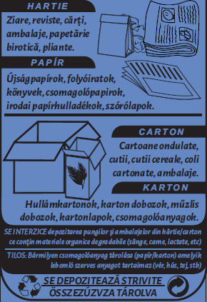
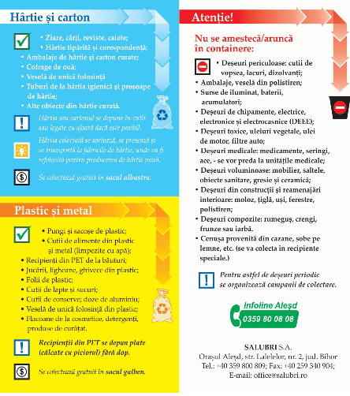
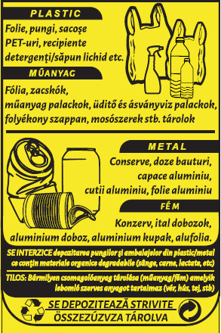
Categorii de tipuri de deseuri!
Click: exemple
HARTIE/CARTON si PLASTIC/METAL
Click: exemple

Slide 8

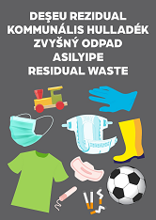
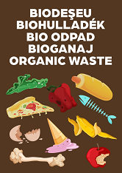
Categorie de deseuri
Click: exemple
Click: exemple
REZIDUAL, STICLA si BIODEGRADABIL

Slide 9
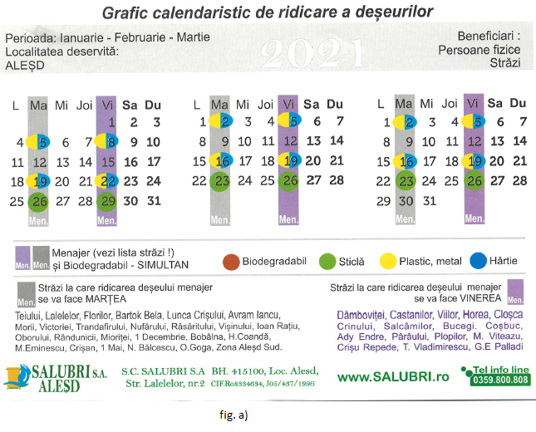
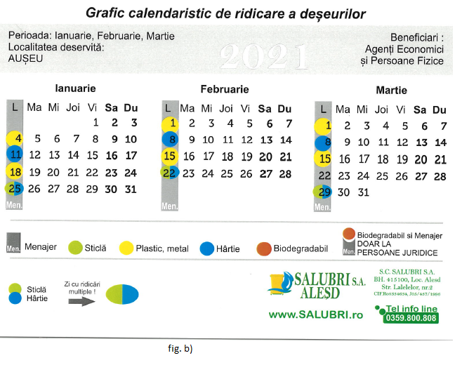
Cum le va prelua SALUBRI SA?
Click: MARIRE
Odata ambalate in saci de culori diferite sau depozitate in pubele de culori diferite, personalizati pentru fiecare tip de deseu, firma SC SALUBRI SA va colecta SEPARAT, cu autogunoiere distincte, cele 5 fractii de deseu in mediul urban sau 4 fractii in mediul rural, in zilele planificate pentru fiecare tip de deseu si fiecare UAT in parte.
Exemplu:
  a) Alesd - mediul urban
  b) Auseu - mediul rural
Click: MARIRE

Slide 10
Ce deseuri de hartie/carton se pot recicla?
Cutii din carton de la aparatura casnica, electro-casnica si electronica, pantofi, unelte si scule, gresie si faianta, etc.
Cutii de cereale, cutii pentru torturi, prajituri, foetaje, farfurii si pahare de unica folosinta din carton, cutii din carton pentru alimente, cutii de pizza, cutii de la detergenti, cosmetice, recipiente din carton pentru lapte/lapte batut/ iaurt/ smântana, sucuri, cofraje pentru oua, etc
Pungi de hartie, hartie de impachetat/ambalat, ambalaje pentru “fast-food” necontaminate cu resturi alimentare, hartie printata, caiete de scoala, facturi, ziare, reviste, cataloage promovare, afise, hartie pentru corespondenta, plicuri, etc.
Vederi postale, fotografii, carti, calendare, agende, etc.

Slide 11
Ce deseuri de plastic/metal se pot recicla?
Recipiente din plastic de apa, bauturi racoritoare, bere, ulei etc
Recipiente produse chimice (sampoane, detergenti lichizi, clor, solutii de curatat etc.), lazi de bauturi, butoaie, recipiente de lapte din plastic, capace de sticle din plastic, cutii alimentare din plastic
Pungi de plastic necontaminate de resturi menajere, saci, ambalaje din plastic tip folie, ambalaje termoizolante.
Tacamuri, farfurii si pahare de unica folosinta, cutii de margarina, paie din plastic, sticle de sirop si ketchup, diverse ambalaje alimentare, ghivece din plastic, cani din plastic, recipiente pentru cuptorul cu microunde
Caserole de peste, carne, carcase CD-uri sau cutii iaurt

Slide 12
Ce deseuri de STICLA se pot recicla?
Ambalaje din sticla de la bauturi racoritoare, alcoolice, apa
Borcane din sticla, fara capac, clatite în prealabil, fara resturi alimentare
Ambalaje din sticla pentru parfum sau produse cosmetice
Pahare, carafe pentru apa, farfurii, cani din sticla, fara cioburi care sa raneasca operatorii
Sticle pentru lapte, lapte batut si iaurt, clatite in prealabil, fara urme de grasimi, fara capace metalice

Slide 13
Ce sunt BIODESEURILE?
Deseurile biodegradabile sunt deseurile organice pe care le generam zilnic si care pot fi transformate prin descompunere, in ingrasamant natural (compost). In acesta categorie intra, pe langa deseurile vegetale provenite din gradini si parcuri, si deseurile organice menajere ca: resturi de mancare, coji de paine uscata, coji si resturi de fructe si legume, coji de oua, pliculete de ceai, zat de cafea, lavete si servetele folosite, care nu pot fi reciclate, dar si alte deșeuri organice în cantitati mici, precum: rumegus de lemn, cenusa de lemn, etc.
Avand in vederea ca deseurile biodegradabile reprezinta cea mai mare parte din gunoiul menajer pe care il aruncam zilnic, este important sa le putem colecta separat, in scopul reducerii cantitatii de deseu depozitate la groapa dar si a folosirii ca resursa pentru obtinerea compostului.
Este incurajata compostarea deseurilor biodegradabile in mod predominant in zonele rurale in care populatia locuieste in gospodarii cu gradini si care poate reutiliza materiile biodegradabile in propriile gospodării.

Slide 16
SC SALUBRI SA
VĂ UREAZĂ
„SĂRBĂTORI FERICITE”

